Slide 1
Формирование метапредметных образовательных результатов через учебно-исследовательскую и проектную деятельность с применением цифровых лабораторий на уроках естественных наук

Slide 2
"Чтобы человек был сытым один день, дай ему одну рыбку, два дня - две рыбки, всю жизнь - научи его ловить рыбу".

Slide 3
Метапредметные результаты
- умения, применимые как в рамках образовательного процесса, так и при решении проблем в реальных жизненных ситуациях, освоенные обучающимися на базе одного, нескольких или всех учебных предметов

Slide 4
Учебно-исследовательская и проектная деятельность
Проектная деятельность - совместная учебно-познавательная, творческая или игровая деятельность учащихся, имеющая общую цель, согласованные методы, способы деятельности, главным продуктом которой является «осязаемый результат», готовый к использованию.
Исследовательская деятельность - деятельность по открытию нового для учащихся знания об объекте исследования, способе или средстве деятельности, главным продуктом которой является развитие самого ученика.

Slide 5
Учебно-исследовательская работа учащихся при обучении предметов естественно-научного цикла организуется по двум направлениям:
урочная учебно-исследовательская деятельность учащихся, в формах: проблемные уроки, семинары, урок-лаборатория, уроки-исследования, урок – творческий отчет, урок – защита исследовательских проектов, урок «Открытие», учебный эксперимент, домашнее задание исследовательского характера.
внеурочная учебно-исследовательская деятельность учащихся, которая является логическим продолжением урочной деятельности: научно-исследовательская и реферативная работа, интеллектуальные марафоны, конференции.

Slide 6


Slide 7
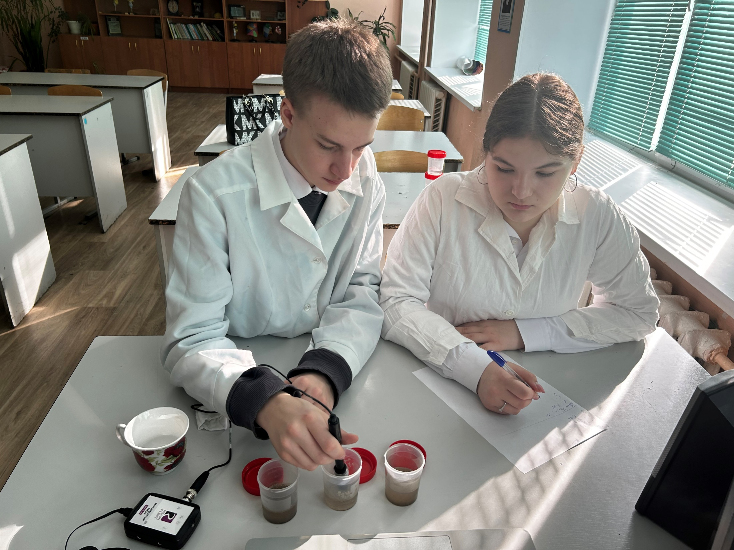

Slide 8
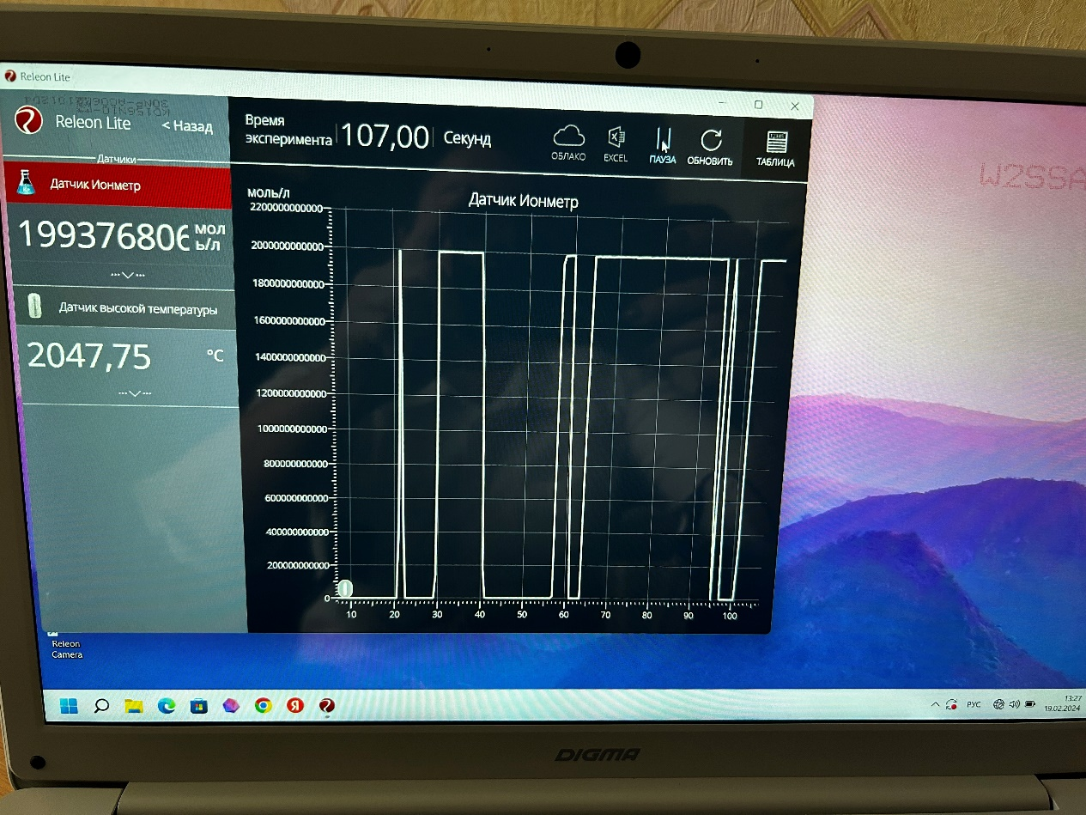
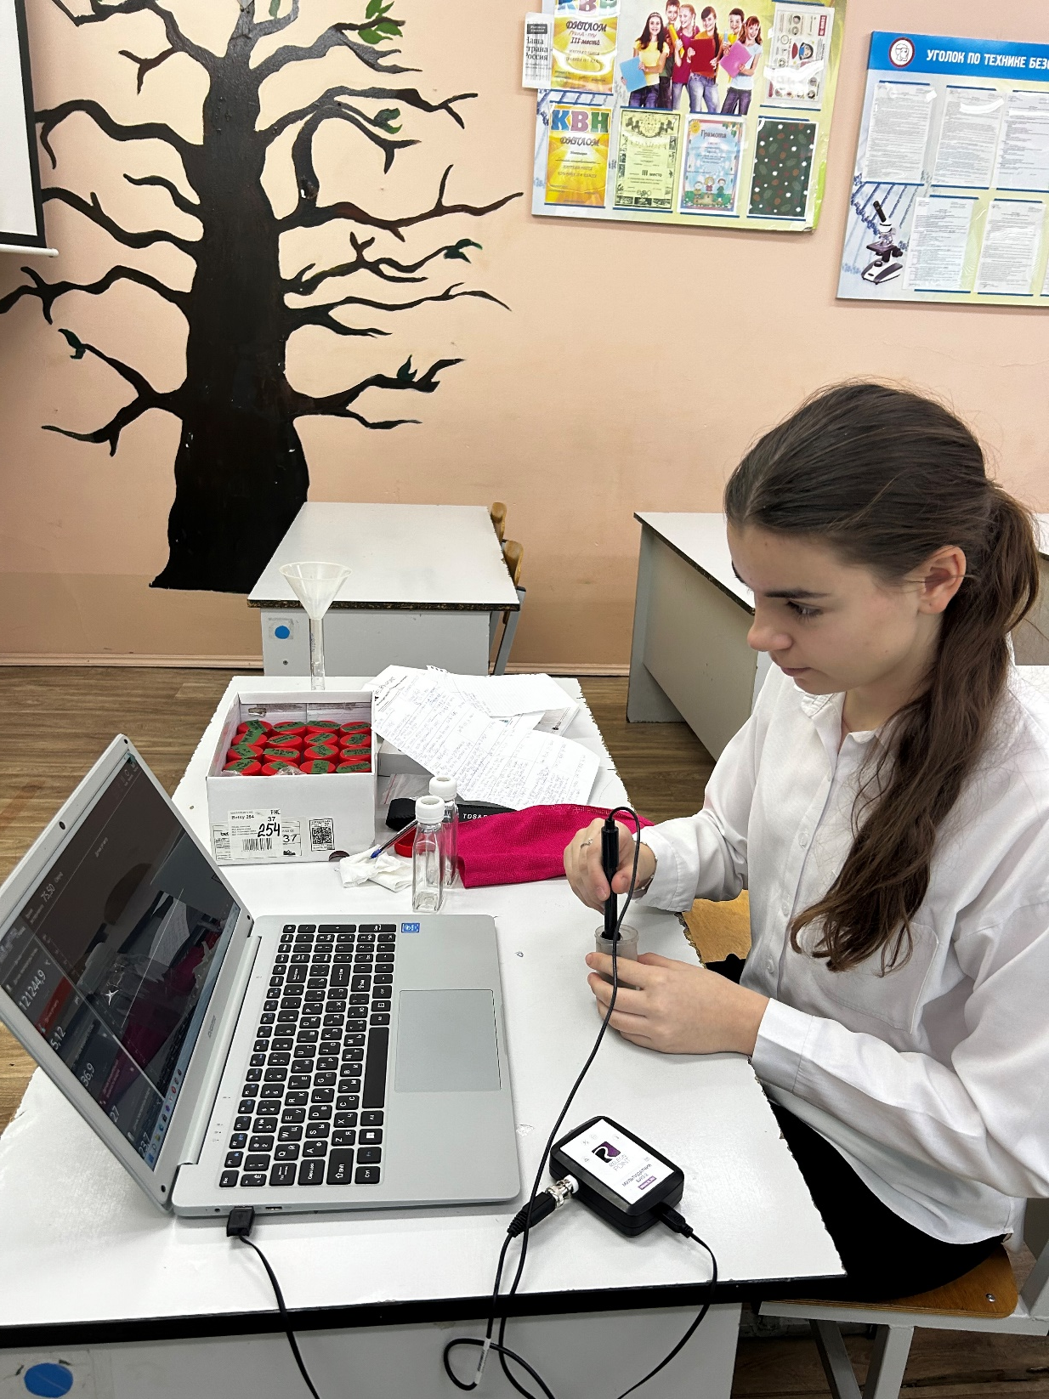
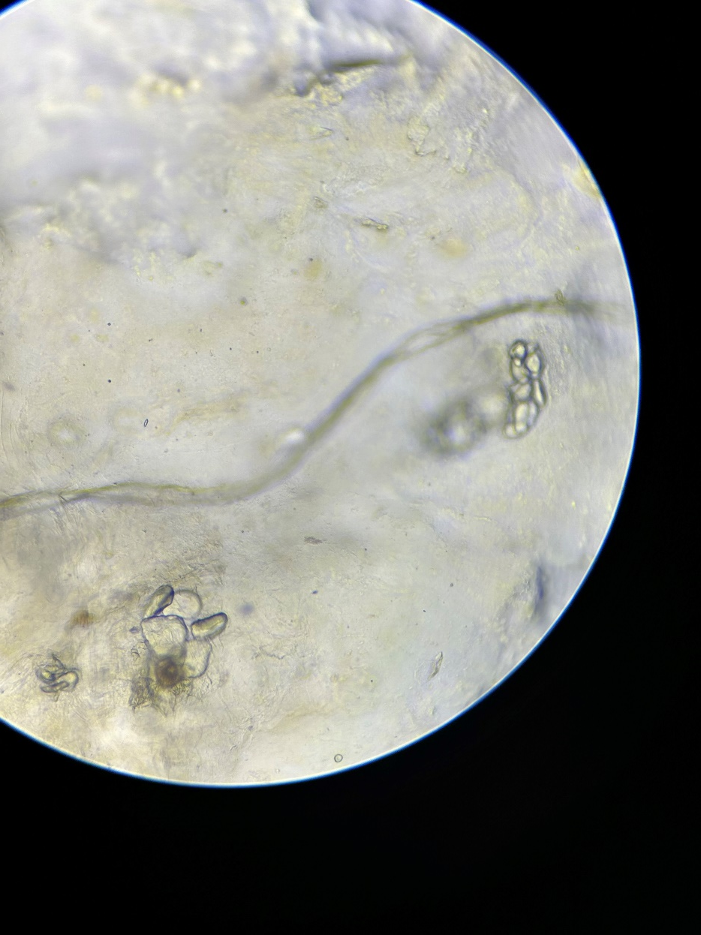

Slide 9
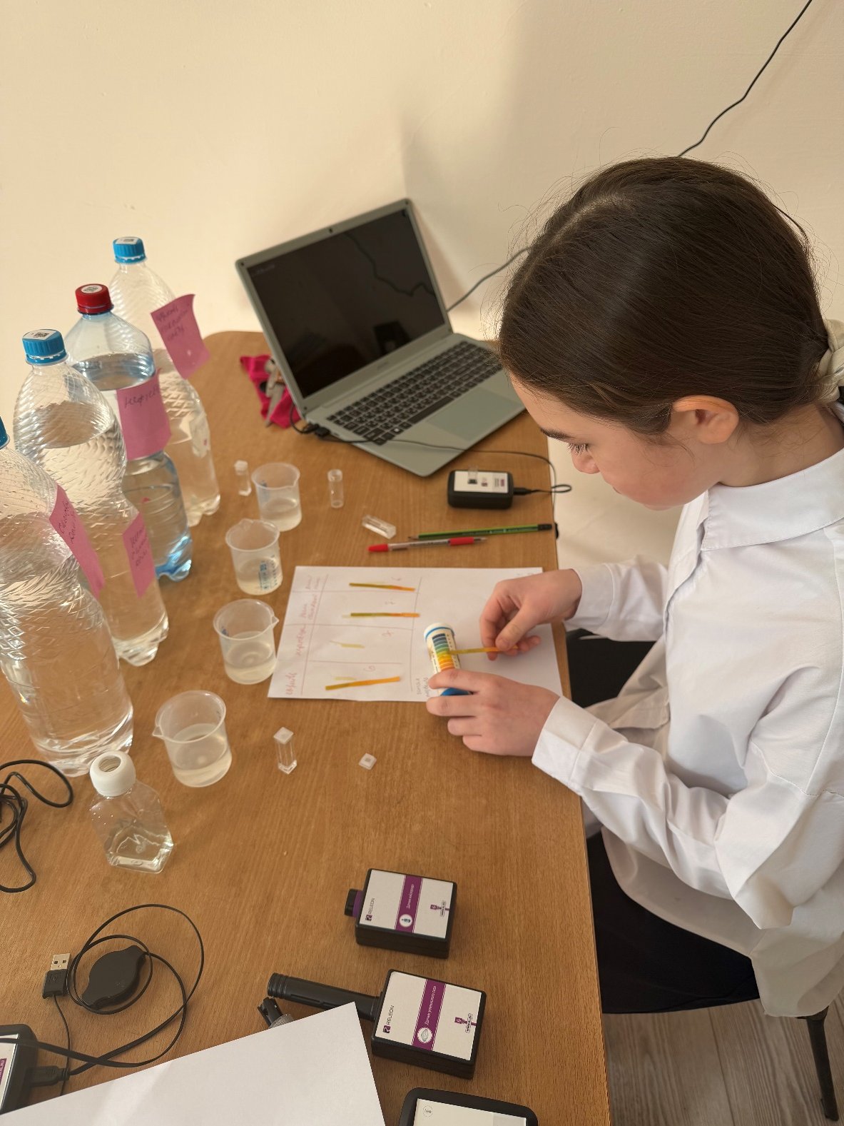
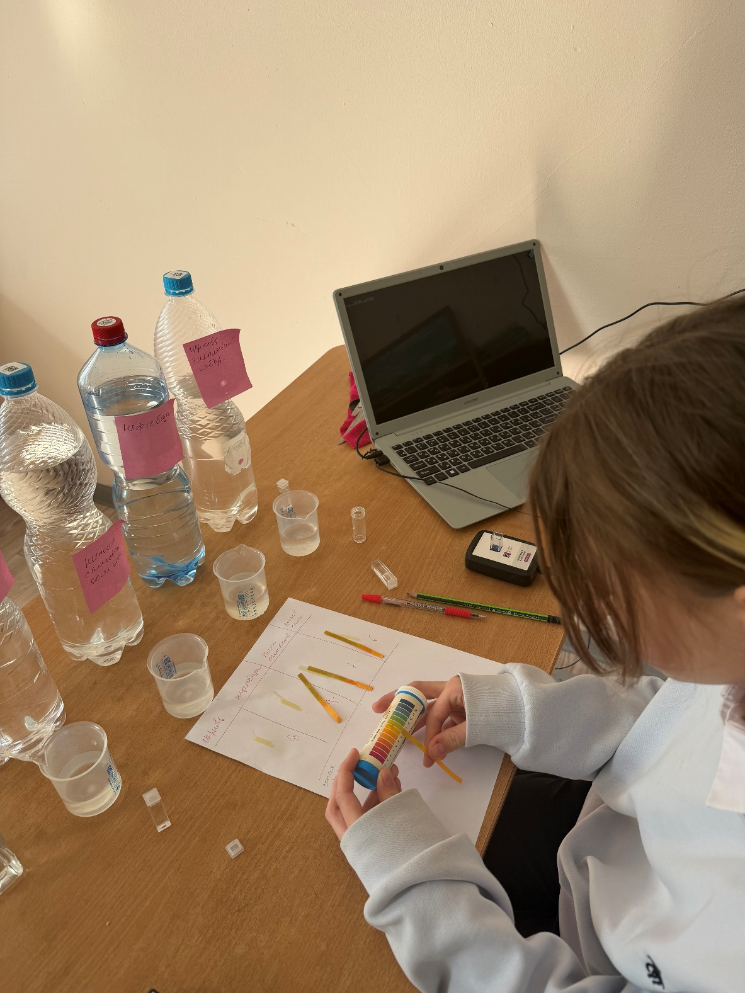

Slide 10
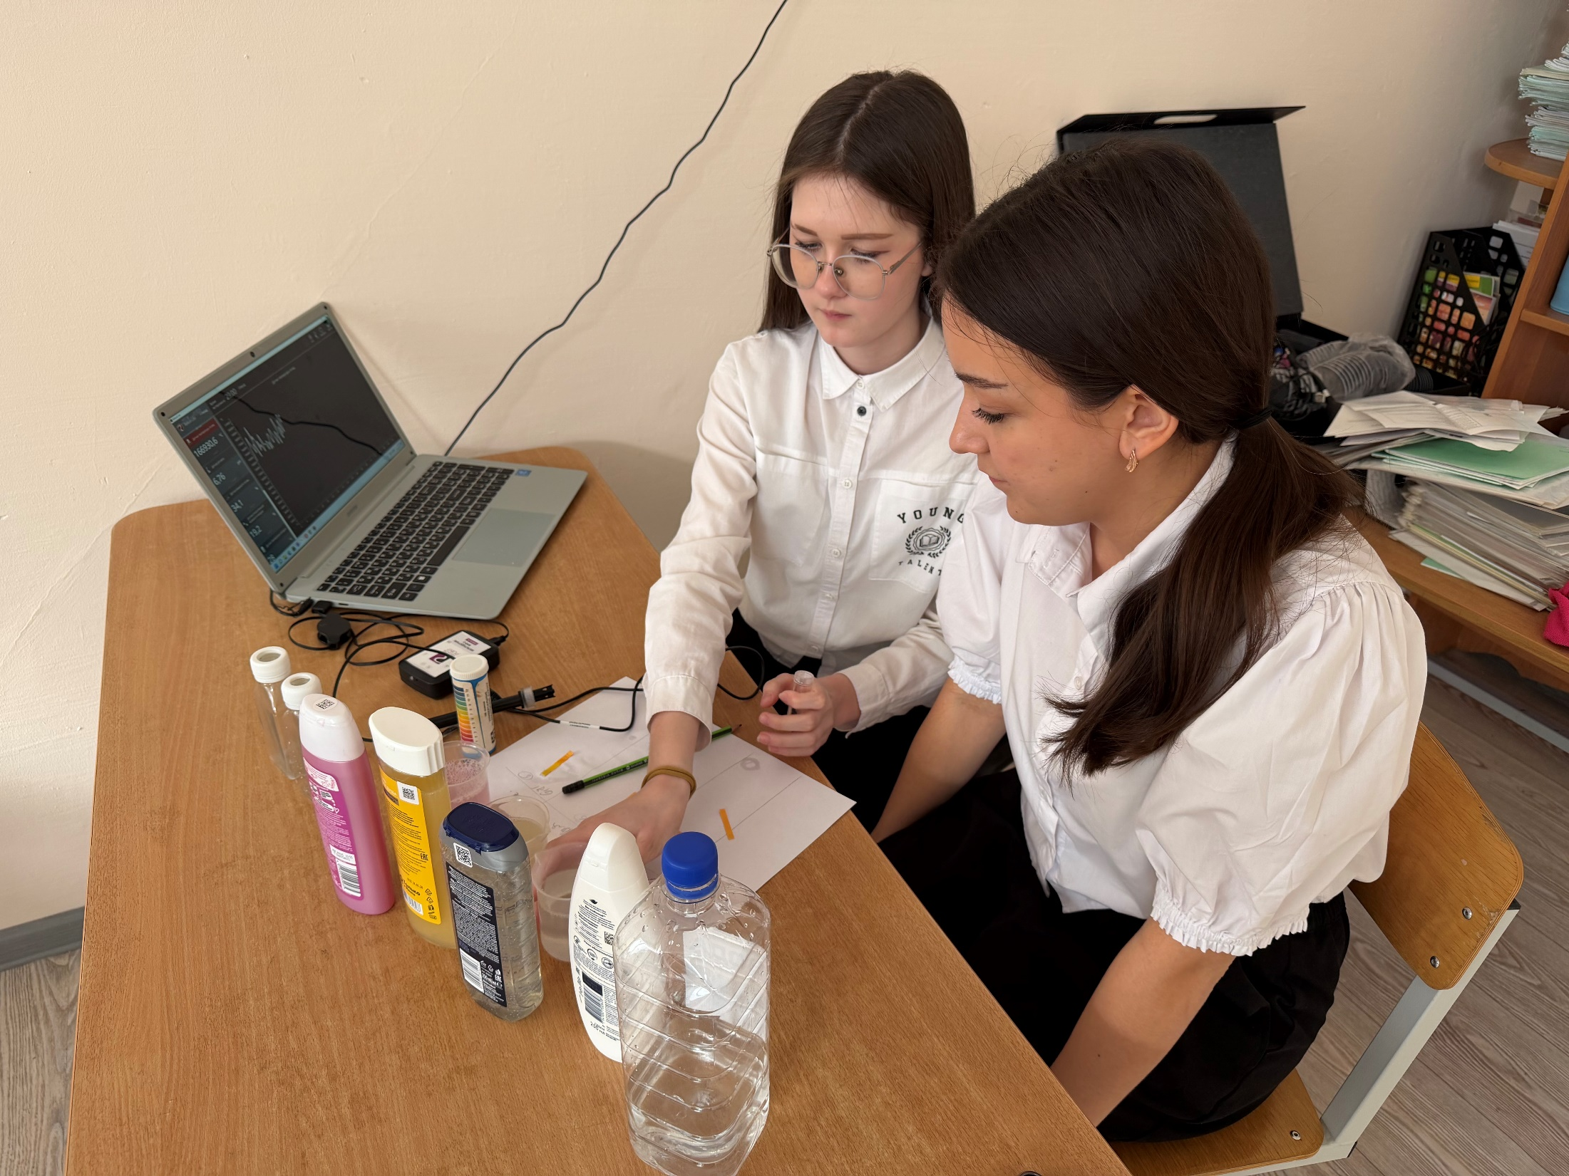

Slide 11
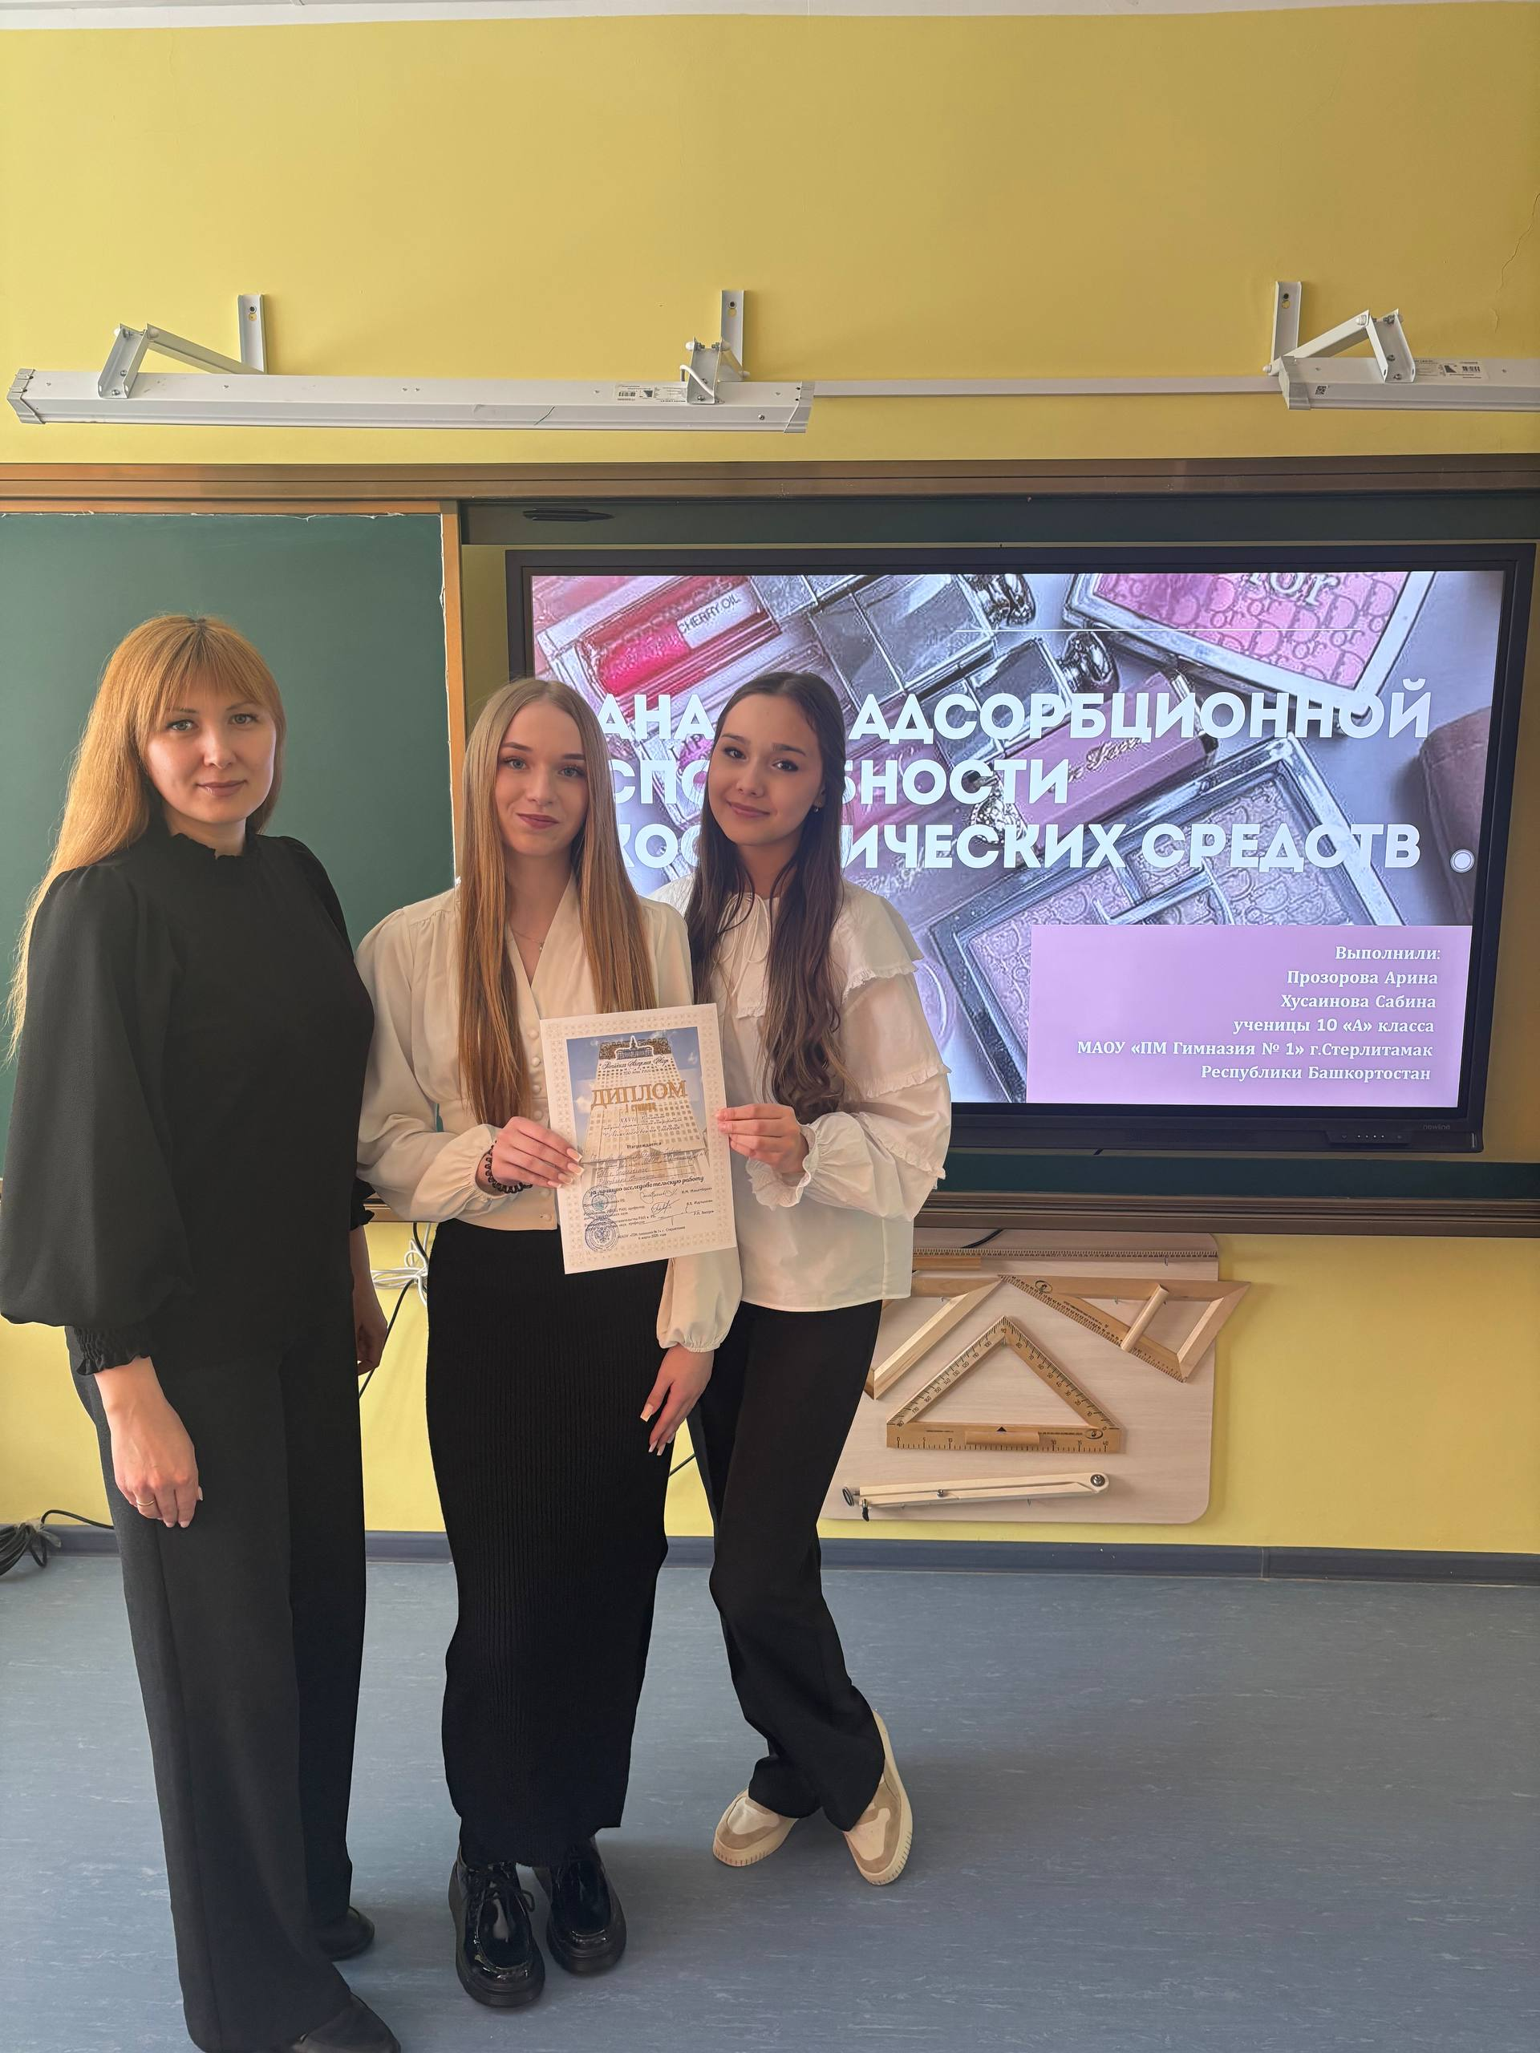

Slide 12
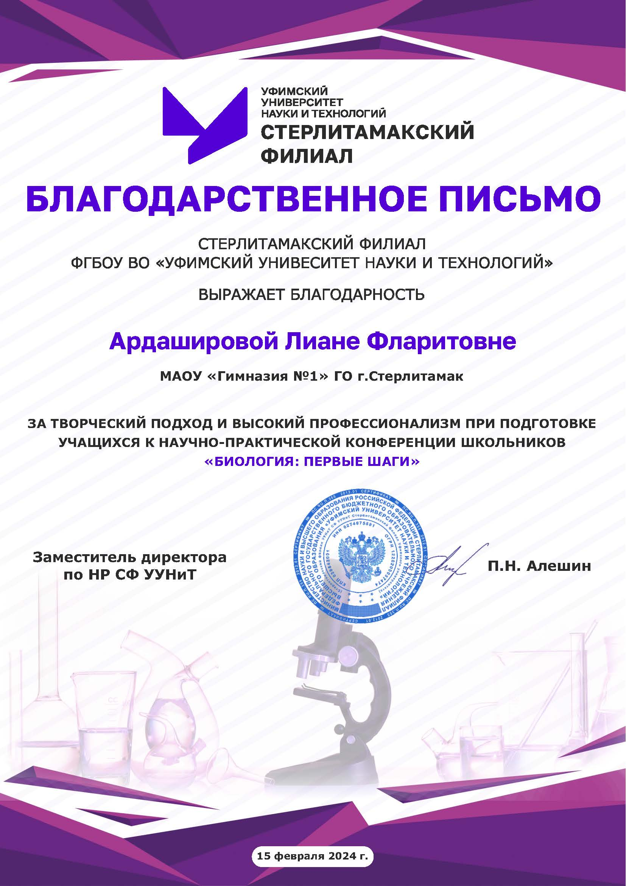
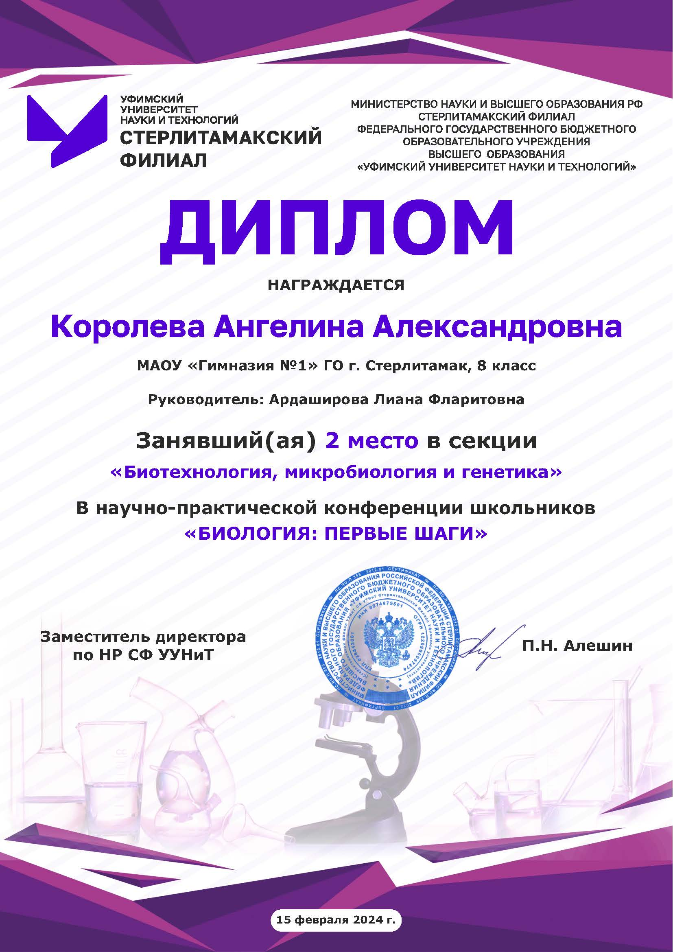

Slide 13

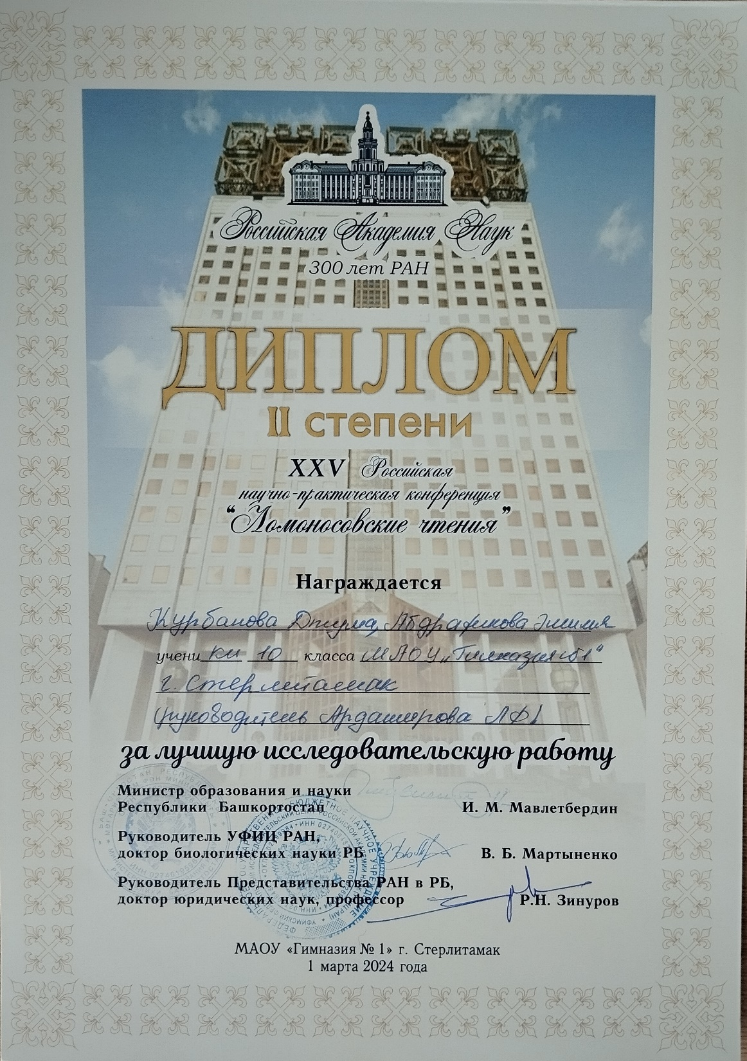

Slide 14
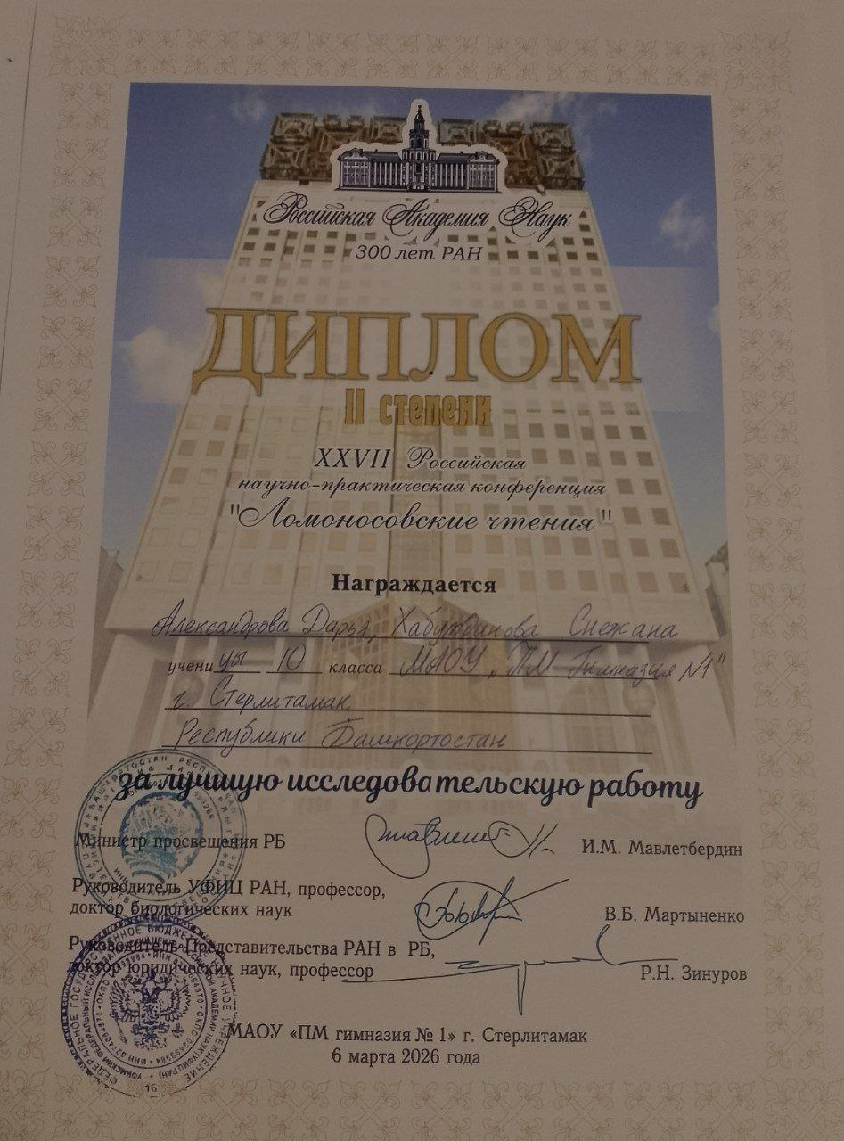
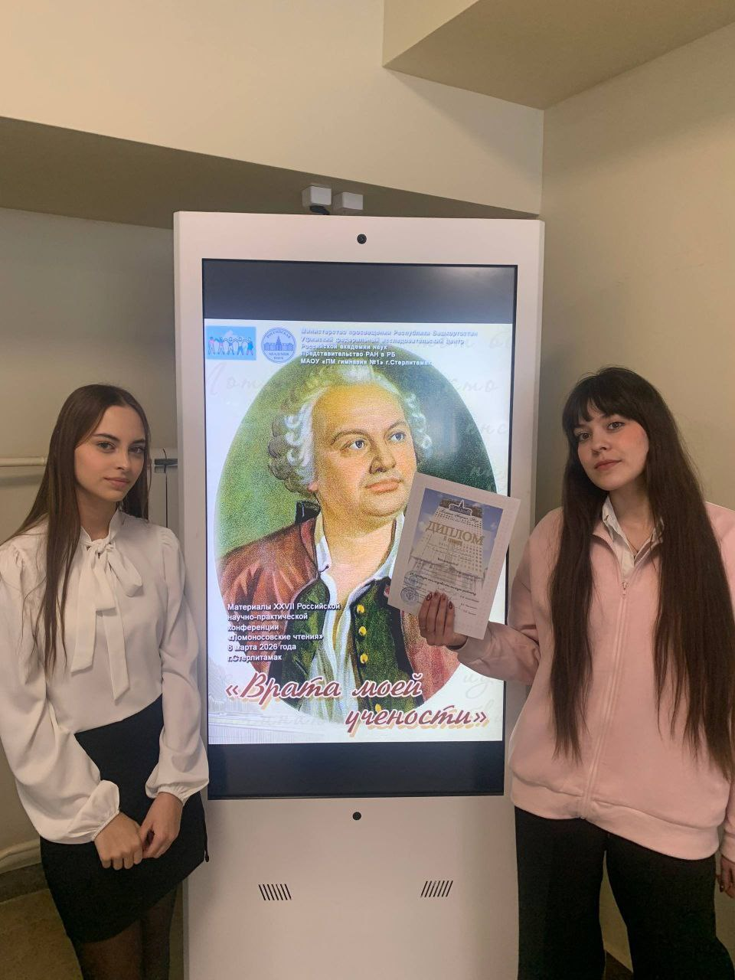

Slide 16
Заключение
Учебно-исследовательская и проектная деятельность с применением цифровых лабораторий позволяет учителю увеличить заинтересованность обучающихся в преподаваемых предметах, обеспечить высокий уровень теоретической подготовки учеников, а также эффективно способствует достижению метапредметных результатов обучения.

